Slide 1
Розробка додатка для моніторингу стану здоров’я пацієнтів сімейного лікаря «HEALTH HELPER»
Роботу виконав:
Моцний Данііл Вячеславович,
учень 11 класу КЗО «Дніпропетровський
обласний ліцей-інтернат фізико-математичного профілю»
Наукові керівники:
Безрукавий Юрій Васильович,
вчитель інформатики КЗО «Дніпропетровський обласний ліцей-інтернат фізико-математичного профілю»
Ільченко Ірина Григорівна
вчитель інформатики КЗО «Дніпропетровський обласний ліцей-інтернат фізико-математичного профілю»

Slide 2
Health helper
Допомога здоров’ю

Slide 3
Мета дослідження: Проаналізувати програмне забезпечення, що здійснює взаємодію лікаря і хворого, створити додаток який відповідатиме вимогам реальних лікарів.
Актуальність: Вирішення проблеми поєднання пацієнта з лікарем. Доступний та вдосконалений аналог платному ПЗ.

Slide 4

Зв’язок пацієнта та лікаря сьогодні
Лише ID

Slide 5

Відео огляд

Slide 6
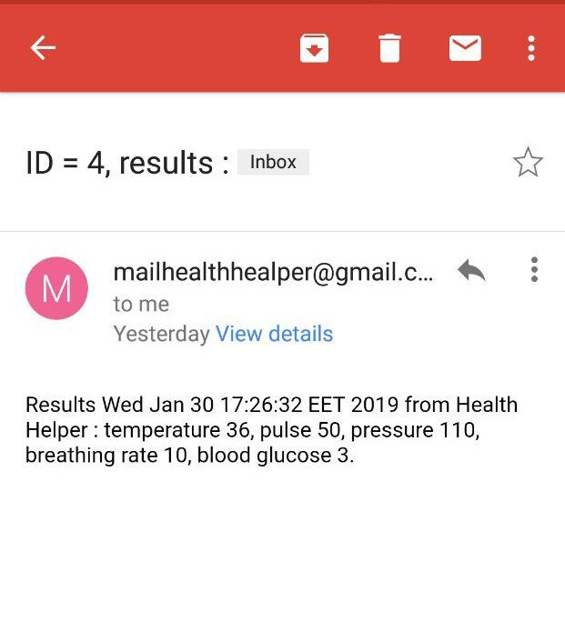
Приклад повідомлення яке отримає лікар від пацієнта

Slide 7

Програмний додаток було протестовано сімейними лікарями в умовах комунального некомерційного підприємства Дніпропетровський центр первинної медико-санітарної допомоги №11. Отримані відгуки вплинули на розробку додатку.

Slide 8
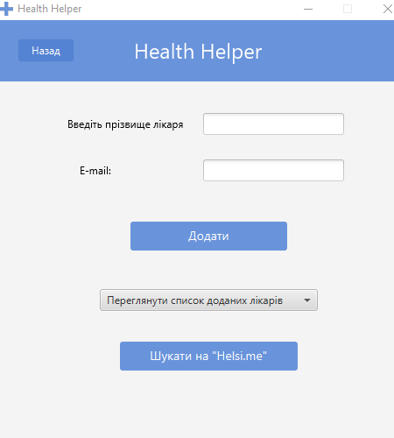
Мій лікар
Вдосконалено меню з посиланням на healsi.me

Slide 9
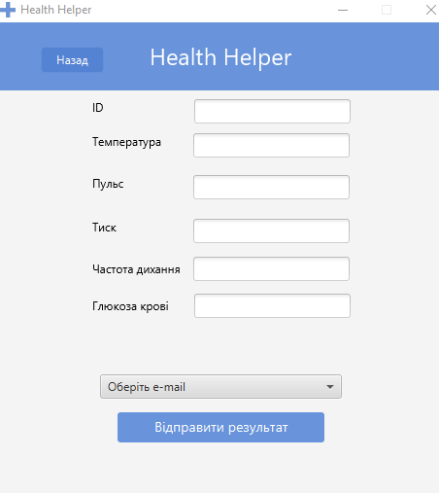
Відправити результат
Впровадження таких показників як частота дихання та глюкоза крові

Slide 10
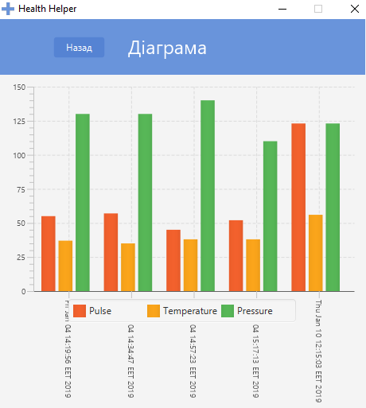
Діаграма
Показники які змінюються щоденно, а саме: пульс, тиск, температура запам’ятовуються та відображаються на діаграмі

Slide 11



РОзробка
SQLite
Java
Gmail.API

Slide 12
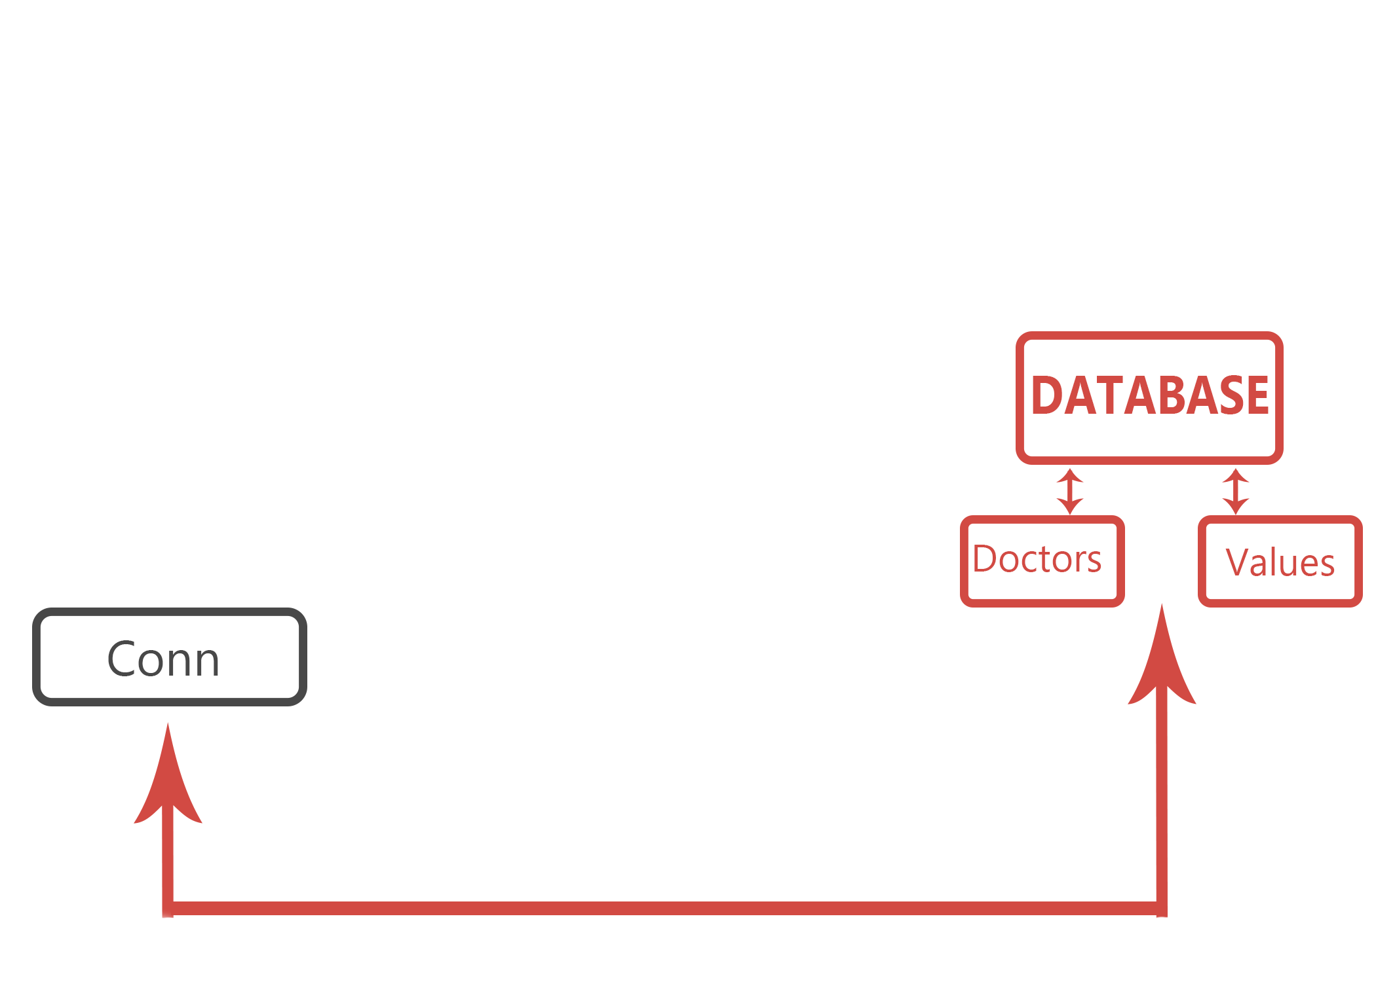
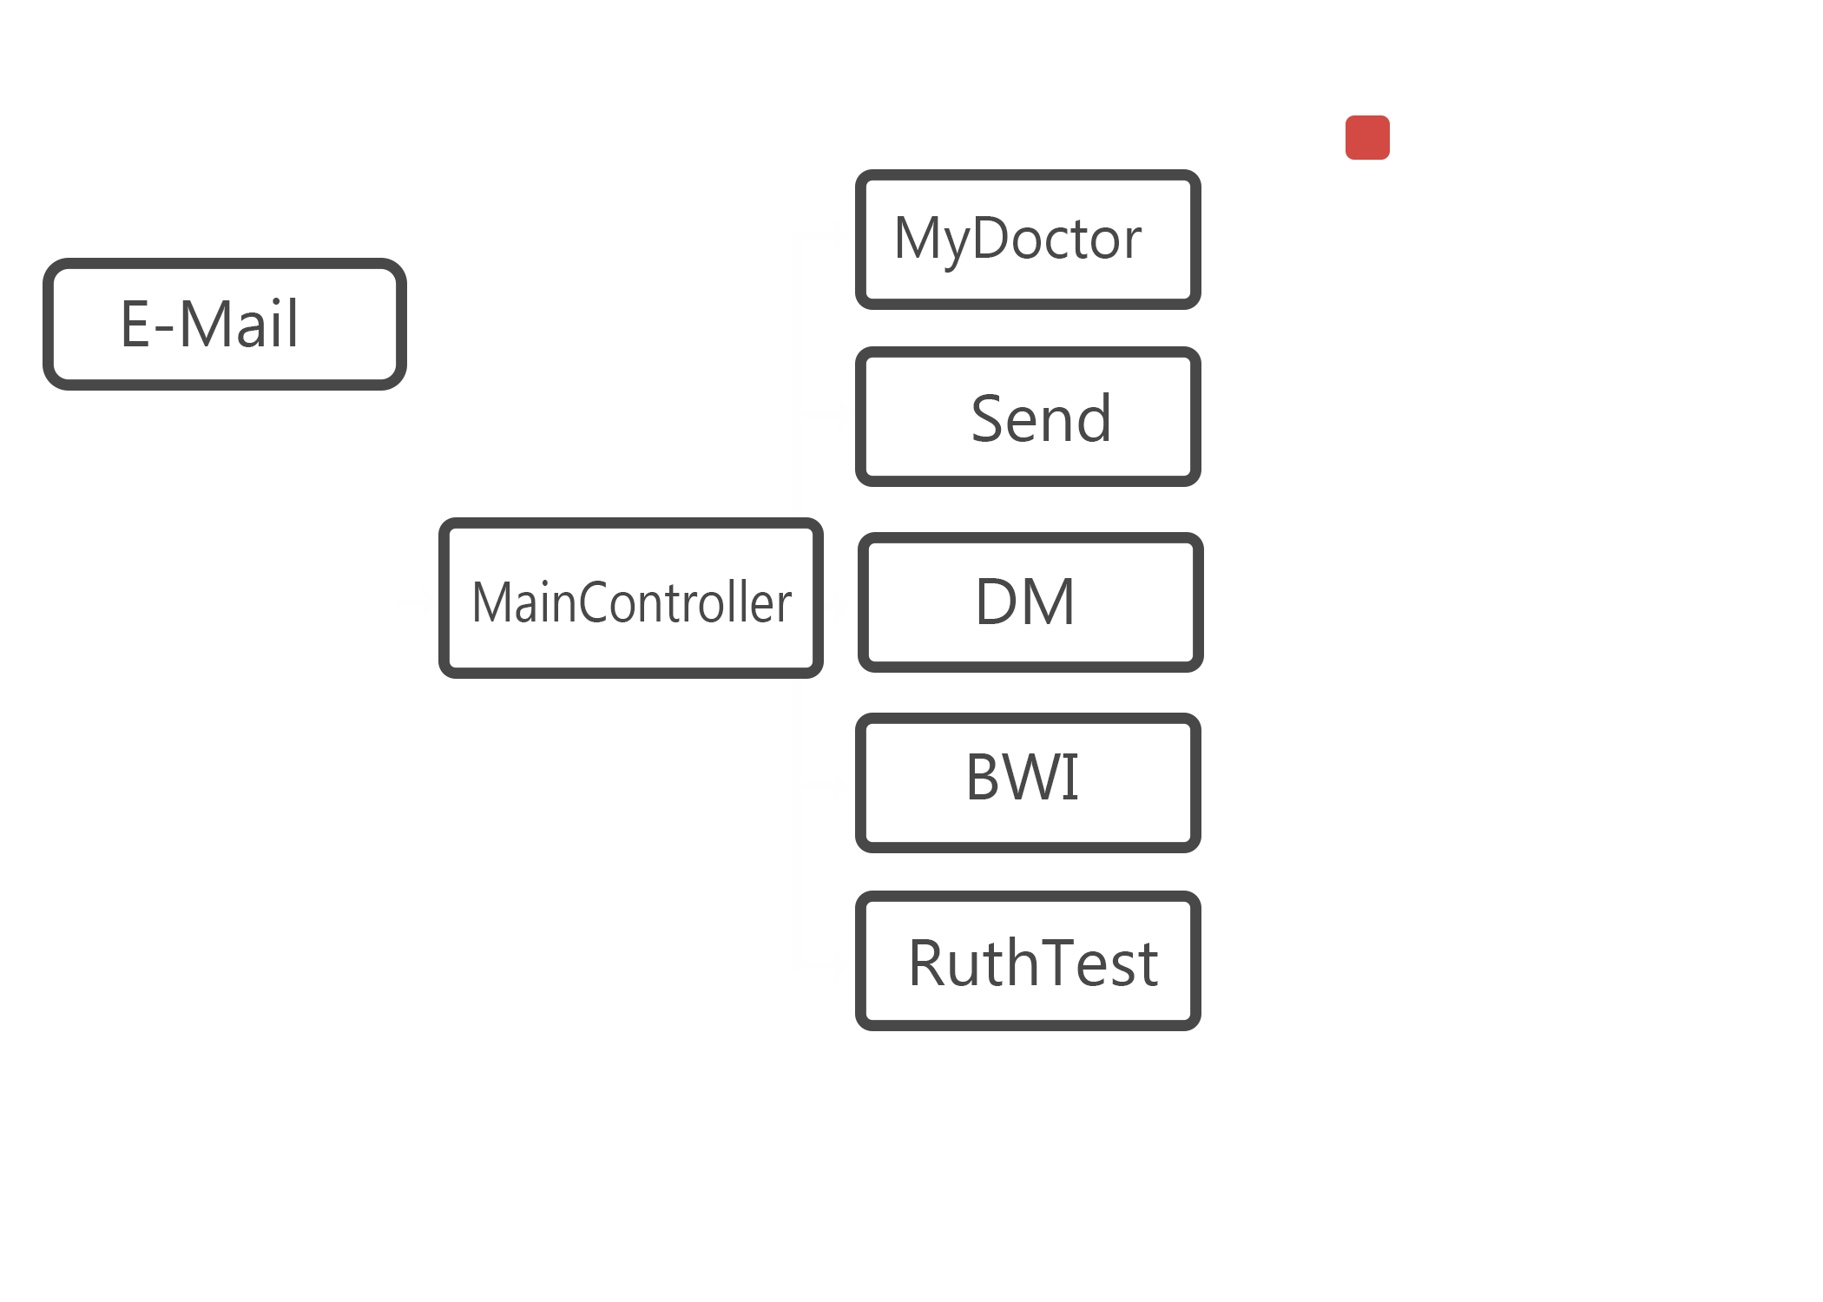
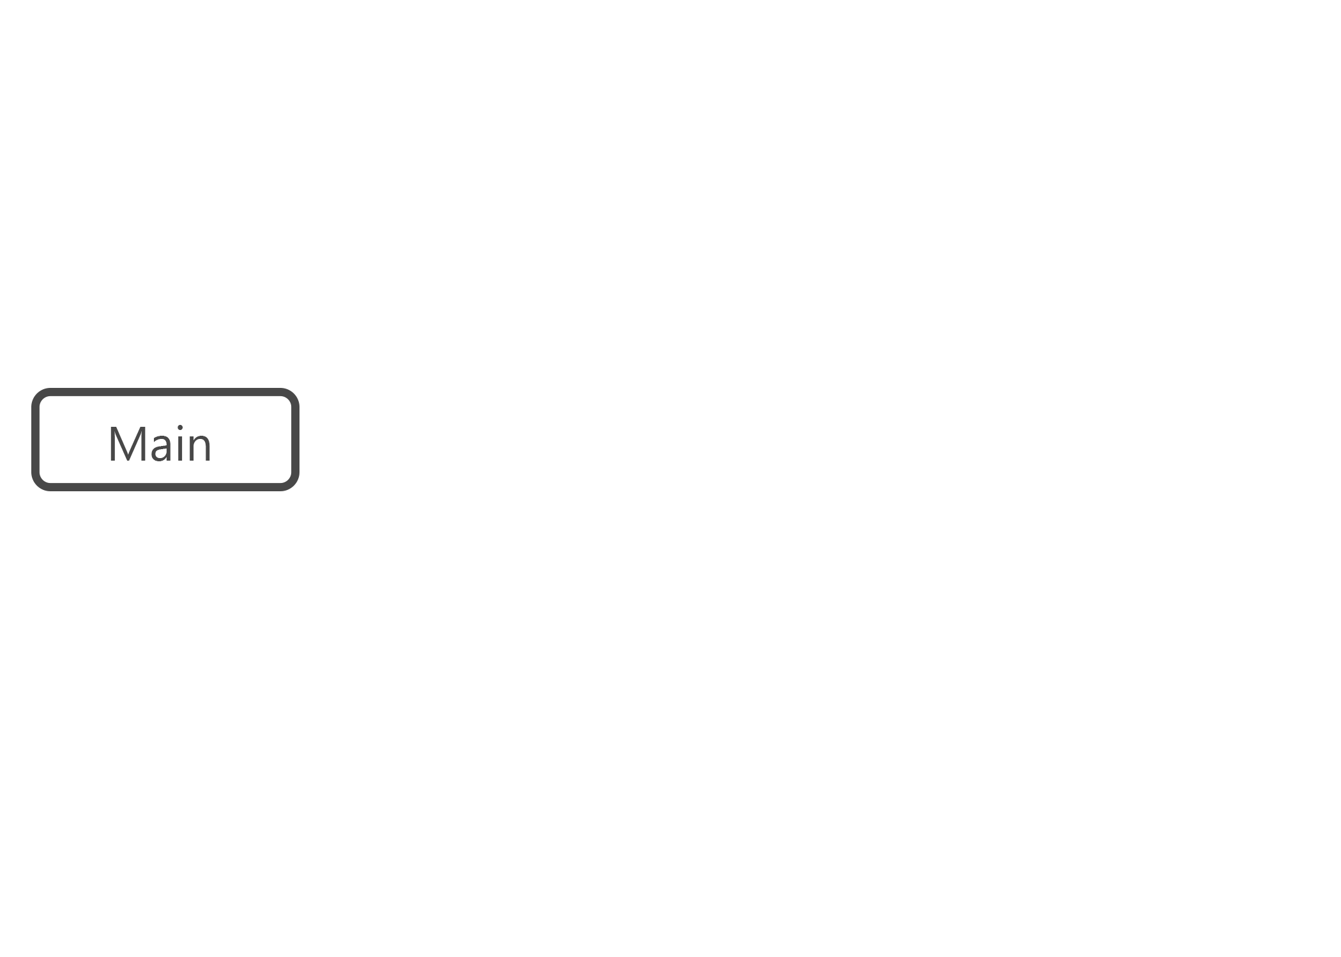
Як це працює?

Slide 13
Висновок
Вперше створена платформа для поєднання пацієнта з лікарем сімейної медицини
Систематизовано деякі медичні показники, виявлено вимоги, яким має задовольняти програмний додаток
Додаток створено відповідно до мінімальних вимог апаратного забезпечення
Розвиток та співпраця з МОЗ та “helsi.me”

